Slide 1
Az autok vilaga
Wordpress
Keszitette: Anda Akos

Slide 2
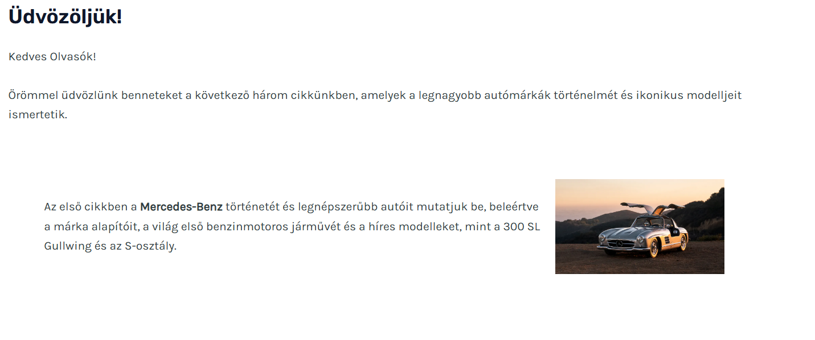
Követelmények
Autós témájú WP-oldal
Nem alapértelmezett sablon
Főoldal + 4 cikk + 8 képes Galéria
WooCommerce-bolt: 10 termék / 2 kategória

Slide 3
Főoldal és 4 cikk feltöltése
Megjelenés > Menük → „Főmenü”
Hierarchia:
Home (Kezdőlap)
Blog Galéria
Áruház Fiókom
Elérhetőségek

Slide 4
Dizájn-finomhangolás
Egységes képarány (16:9), árnyék nélküli kártyák
Szekció-távolság: padding-top 60 px, bottom 60 px
Ikonok: 👈 Galéria | 🛒 Kosár | 🏁 Kezdőlap

Slide 5
Hibaelhárítás és karbantartás
Termékstátusz ellenőrzés: „Publikált”
Bővítmény-ütközés teszt: egyesével ki/be

Slide 6
Átadás előtti ellenőrzőlista
Statikus kezdőoldal működik
5 cikk képekkel, magyar ékezetek korrekt
Galéria link a menüben és cikkben
WooCommerce termékek láthatók, vásárlás tesztelve
Reszponzív nézet mobileszközön rendben

Slide 7
Koszonom a figyelmet

